Slide 1
ComboBox
Comment Utiliser le combobox en c#

Slide 2
Qu'est-ce que la zone de liste déroulante(ComboBox)?
Premièrement: l'outil de liste ou combo, qui est également appelé la zone de liste, qui consiste à afficher une liste d'options que l'utilisateur peut choisir l'une d'entre elles.
Deuxièmement: l'outil de menu déroulant ou la liste déroulante, qui est aussi une liste qui apparaît lorsque vous cliquez dessus. Elle contient plusieurs options. L'utilisateur peut en choisir une ou il peut entrer une nouvelle valeur à travers celle-ci.
Le combo n'est pas utilisé pour inclure une liste parmi laquelle choisir, et le combo ne diffère pas de beaucoup sauf que le combo n'affiche le menu que lorsque vous cliquez dessus, et le combo est également utilisé pour écrire à l'intérieur,

Slide 3
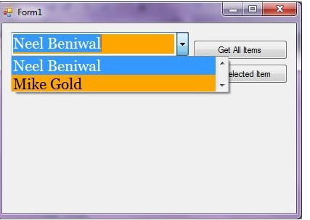
DropDownHeight et DropDownWidth
Vous pouvez contrôler la taille de la zone de liste déroulante d'un ComboBox. Les propriétés DropDownHeight et DropDownWidth représentent respectivement la hauteur et la largeur de la zone de liste déroulante en pixels.
Si les propriétés DropDownWidth et DropDownHeight sont inférieures aux valeurs Width et Height, elles ne seront pas applicables.
comboBox1.DropDownHeight = 50;
comboBox1.DropDownWidth = 300;

Slide 4
Emplacement, hauteur, largeur et taille
La propriété Location est un type de Point qui spécifie la position de départ de la zone de liste déroulante sur un formulaire.
Vous pouvez également utiliser les propriétés Left et Top pour spécifier l'emplacement d'un contrôle dans le coin supérieur gauche du formulaire. La propriété Size spécifie la taille du contrôle. Nous pouvons également utiliser la propriété Width et Height au lieu de la propriété Size. L'extrait de code suivant définit les propriétés Location, Width et Height d'un contrôle ComboBox.

Slide 5
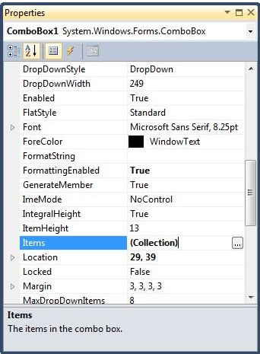
ComboBox Items
La propriété Items est utilisée pour ajouter et accéder aux éléments dans une zone de liste déroulante.
Nous pouvons ajouter des éléments à une zone de liste déroulante au moment de la conception à partir de la fenêtre Propriétés en cliquant sur Collection d'éléments

Slide 6
Auto Complete
La saisie semi-automatique peut être activée à l'aide de la propriété de ComboBox. AutoCompleteMode. Trois manières différentes d'afficher les suggestions sont:
Suggérer: affiche la suggestion dans la liste déroulante.
Append: ajoute la première suggestion au texte.
SuggérerAppend: exécute les deux méthodes ci-dessus..

Slide 7
Dropdown
Vous pouvez utiliser la propriété DropDownStyle d'une ComboBox afin de modifier le comportement de la ComboBox. Cette propriété accepte les valeurs suivantes :
Dropdown - (valeur par défaut) La ComboBox affiche une liste déroulante lorsque vous cliquez sur la flèche et vous pouvez entrer une nouvelle valeur.
Simple - La ComboBox affiche une liste déroulante automatiquement et vous pouvez entrer une nouvelle valeur.
DropDownList - La ComboBox fonctionne comme un contrôle DropDownList.
La différence entre Dropdown et Simple, c'est la façon dont la liste des éléments est affichée. Dans le cas de Simple, la liste est affichée immédiatement lorsque vous mettez le focus sur la ComboBox. Dans le cas de DropDown, vous devez cliquer sur la flèche pour voir la liste des éléments.

Slide 8
Selected-Item Selected-Value
La ComboBox prend en charge les mêmes propriétés que le contrôle DropDownList pour récupérer l'élément sélectionné après qu'un formulaire ait été soumis:
SelectedItem.Text - Affiche la valeur de la propriété text de l'élément sélectionné.
SelectedItem.Value - Affiche la valeur de la propriété Value de l'élément sélectionné, ou affiche le texte tapé dans la zone de liste déroulante.
SelectedValue - Identique à SelectedItem.Value, sauf que cette propriété vous permet de spécifier la valeur par défaut (initial) de l'élément sélectionné.
Si vous entrez un nouveau choix dans la ComboBox, ce choix est attribué à la fois aux propriétés SelectedItem.Text et SelectedItem.Value.

Slide 9
Propriéter
Property | Description
BackColor | Cette propriété est utilisée pour définir la couleur d'arrière-plan du contrôle ComboBox.
DropDownHeight | Cette propriété est utilisée pour définir la hauteur en pixels de la partie déroulante du contrôle ComboBox.
DropDownStyle | Cette propriété est utilisée pour définir une valeur spécifiant le style du contrôle ComboBox.
DropDownWidth | Cette propriété est utilisée pour définir la largeur de la partie déroulante d'un contrôle ComboBox.
Font | Cette propriété est utilisée pour définir la police du texte affiché par le contrôle ComboBox.
ForeColor | Cette propriété est utilisée pour définir la couleur de premier plan du contrôle ComboBox.
Height | Cette propriété est utilisée pour définir la hauteur du contrôle ComboBox.
Items | Cette propriété est utilisée pour obtenir un objet représentant la collection des éléments contenus dans ce contrôle ComboBox.
MaxDropDownItems | Cette propriété est utilisée pour définir le nombre maximal d'éléments à afficher dans la partie déroulante du contrôle ComboBox.
MaxLength | Cette propriété est utilisée pour définir le nombre de caractères qu'un utilisateur peut taper dans le contrôle ComboBox.
Name | cette propriété est utilisée pour définir le nom du contrôle ComboBox.
SelectedItem | Cette propriété est utilisée pour définir l'élément actuellement sélectionné dans la zone de liste déroulante.
Size | cette propriété est utilisée pour définir la hauteur et la largeur du contrôle ComboBox.
Sorted | Cette propriété est utilisée pour définir une valeur indiquant si les éléments de la zone de liste déroulante sont triés.
Text | Cette propriété est utilisée pour définir le texte associé à ce contrôle ComboBox.
Visible | Cette propriété est utilisée pour définir une valeur indiquant si le contrôle et tous ses contrôles enfants sont affichés.

Slide 10
LES Event
Event | Description
Click | Cet événement se produit lorsque l'utilisateur clique sur le contrôle ComboBox.
DragDrop | Cet événement se produit lorsqu'une opération de glisser-déposer est terminée.
DropDown | Cet événement se produit lorsque la partie déroulante d'un ComboBox est affichée.
DropDownClosed | Cet événement se produit lorsque la partie déroulante de la zone de liste déroulante n'est plus visible.
DropDownStyleChanged | Cet événement se produit lorsque la propriété DropDownStyle a été modifiée.
Leave | Cet événement se produit lorsque le focus d'entrée quitte le contrôle ComboBox.
MouseClick | Cet événement se produit lorsque l'utilisateur clique sur le contrôle ComboBox.
MouseDoubleClick | Cet événement se produit lorsque le contrôle ComboBox est double-cliqué par la souris.
MouseDown | Cet événement se produit lorsque le pointeur de la souris se trouve sur le contrôle ComboBox et que vous appuyez sur un bouton de la souris.
MouseEnter | Cet événement se produit lorsque le pointeur de la souris entre dans le contrôle ComboBox.
MouseHover | Cet événement se produit lorsque le pointeur de la souris repose sur le contrôle ComboBox.

